Slide 1


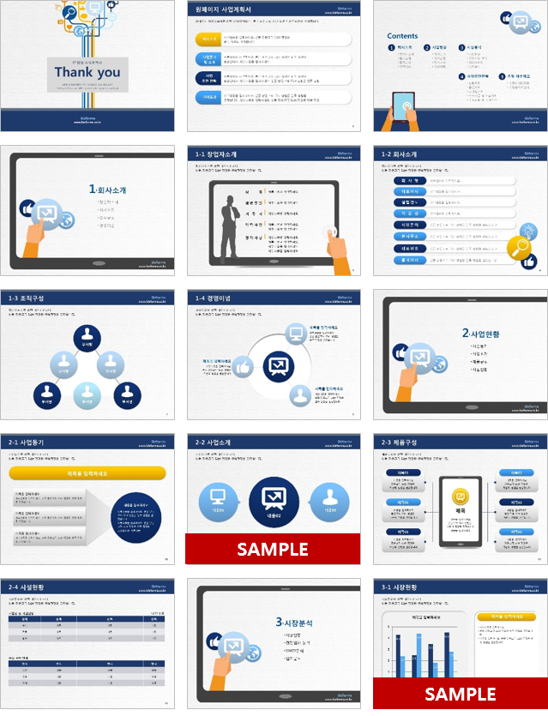
Bizforms PowerPoint
IT 사업계획서(창업)
파워포인트 > 표준작성법 > 사업계획서
사업계획서 표준작성 샘플 포함
29 page
원본 PPT 바로가기 >
http://www.bizforms.co.kr/bms/check.asp?code=bs3217338750418&go_url=http%3a%2f%2fpowerpoint.bizforms.co.kr%2fform_view%2fview.asp%3fnumber%3d105662%26v_flag%3d0

Slide 2

07
전문가 조언
1-4 경영이념
Bizforms
www.bizforms.co.kr
[경영이념]
경영이념을 위한 페이지입니다.
본문 맑은고딕 12pt 정렬은 왼쪽정렬을 권장합니다.
회사가 원하는 경영철학, 경영이념, 비전 등의 내용을 작성할 수 있는 부분입니다.
경영이념이 회사를 운영하는 이념, 정책, 가치관이라면 비전은 우리 회사가 최종적으로 추가하는 목표입니다.
경영이념을 시장의 흐름에 발맞추어 설정한다면 보다 적극적인 모습을 보여줄 수 있습니다.
제목을 입력하세요
세부내용을 입력하세요.
본문 맑은고딕 10pt 정렬은
왼쪽 정렬을 권장합니다
이 상자는 출력 시 나오지 않습니다.
완성 후 삭제해주세요.
제목을 입력하세요
세부내용을 입력하세요.
본문 맑은고딕 10pt 정렬은
오른쪽 정렬을 권장합니다
제목을 입력하세요
세부내용을 입력하세요.
본문 맑은고딕 10pt 정렬은
왼쪽 정렬을 권장합니다

Slide 3
12
전문가 조언
3-1 시장현황
Bizforms
www.bizforms.co.kr
[시장현황]
시장현황을 위한 페이지입니다.
본문 맑은고딕 12pt 정렬은 왼쪽정렬을 권장합니다.
시장현황은 자사가 속해 있는 전체시장의 동향을 살펴볼 수 있도록 작성합니다.
전체시장의 규모는 어느 정도인가?
이 시장은 성장하고 있는가?
당신이 목표로 하는 시장 및 점유율은?
누가 당신의 경쟁자인가?
주 고객층은 어떠한 증감 추이를 보이고 있는가?
제목을 입력하세요
제목을 입력하세요
세부내용을 입력하세요.
본문 맑은고딕 12pt 정렬은 왼쪽 정렬을 권장합니다.
내용을 입력하세요. 본문 맑은고딕 12pt 정렬은 왼쪽 정렬을 권장합니다.
이 상자는 출력 시 나오지 않습니다.
완성 후 삭제해주세요.

Slide 4


Slide 5


Slide 6

원본 PPT
바로가기
http://powerpoint.bizforms.co.kr/form_view/view.asp?number=186250&v_flag=0

Slide 7









Bizforms PowerPoint
사업계획서 추천 파워포인트 샘플
Ctrl + 클릭 시 페이지로 이동합니다.
바로가기 >
바로가기 >
바로가기 >
바로가기 >
바로가기 >
바로가기 >
바로가기 >
바로가기 >

Slide 8








Bizforms PowerPoint
컬러별 추천 파워포인트 샘플
Ctrl + 클릭 시 페이지로 이동합니다.
바로가기 >
바로가기 >
바로가기 >
바로가기 >
바로가기 >
바로가기 >
바로가기 >
바로가기 >

Slide 9


